Slide 1
Úlohy

Slide 2
Úloha 1: Aká je pravdepodobnosť, že si z balíčka sedmových kariet vytiahneme kráľa?
Riešenie:
P(A) = 𝑚 : 𝑛 =
= 𝑝𝑜č𝑒𝑡 𝑝𝑟𝑖𝑎𝑧𝑛𝑖𝑣ý𝑐ℎ 𝑚𝑜ž𝑛𝑜𝑠𝑡í : 𝑝𝑜č𝑒𝑡 𝑣š𝑒𝑡𝑘ý𝑐ℎ 𝑚𝑜ž𝑛𝑜𝑠𝑡í =
𝑣𝑦𝑡𝑖𝑎ℎ𝑛𝑒𝑚𝑒 𝑛𝑖𝑒𝑘𝑡𝑜𝑟éℎ𝑜 𝑘𝑟áľa : ℎ𝑜𝑐𝑖𝑘𝑡𝑜𝑟á 𝑘𝑎𝑟𝑡𝑎 =
= 4 : 32 = 1 : 8 = 0,125 = 12,5%

Slide 3
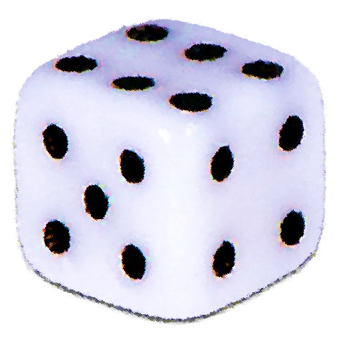
Úloha 2: Hádžeme jednou hracou kockou. Vypočítajte pravdepodobnosť, že padne nepárne číslo.
Riešenie:
P(A) = 𝑚 : 𝑛 =
𝑝𝑜č𝑒𝑡 𝑝𝑟𝑖𝑎𝑧𝑛𝑖𝑣ý𝑐ℎ 𝑚𝑜ž𝑛𝑜𝑠𝑡í 𝑝𝑜č𝑒𝑡 : 𝑣š𝑒𝑡𝑘ý𝑐ℎ 𝑚𝑜ž𝑛𝑜𝑠𝑡í =
𝑝𝑎𝑑𝑛𝑒 1,3 𝑎𝑙𝑒𝑏𝑜 5 𝑝𝑎𝑑𝑛𝑒 : 1,2,3,4,5,6 = 3: 6 = 1 : 2 = 0,5 = 50%

Slide 4
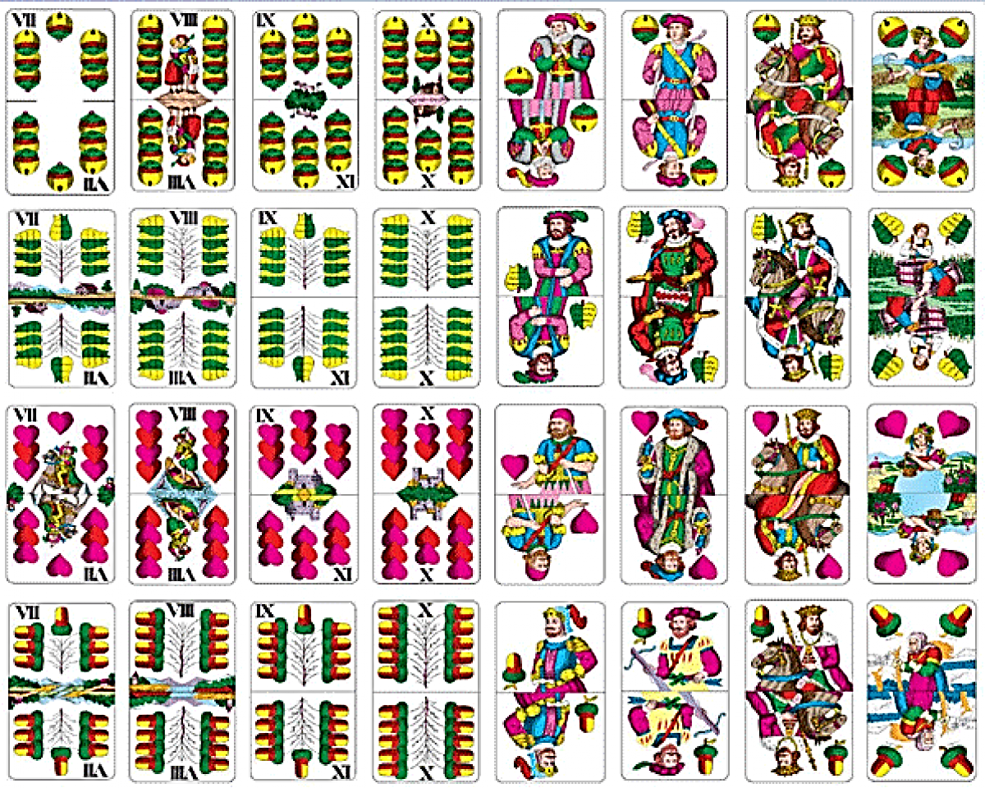

Slide 5
Úloha 3: Hádžeme jednou hracou kockou. Vypočítajte pravdepodobnosť, že padne číslo väčšie ako 4.
Riešenie:
P(A) = 𝑚 : 𝑛 =
𝑝𝑜č𝑒𝑡 𝑝𝑟𝑖𝑎𝑧𝑛𝑖𝑣ý𝑐ℎ 𝑚𝑜ž𝑛𝑜𝑠𝑡í : 𝑝𝑜č𝑒𝑡 𝑣š𝑒𝑡𝑘ý𝑐ℎ 𝑚𝑜ž𝑛𝑜𝑠𝑡í =
𝑝𝑎𝑑𝑛𝑒 5 𝑎𝑙𝑒𝑏𝑜 6 : 1,2,3,4,5,6
= 2: 6 = 1 : 3 = 0,33 = 33%

Slide 6
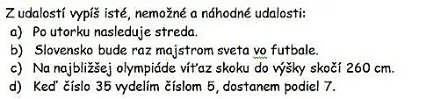

Slide 7
Úloha 4: Hádžeme dvoma hracími kockami. Aká je pravdepodobnosť, že súčet padnutých čísel je väčší ako 3?
Riešenie:
P(A) = 𝑚 : 𝑛 =

Slide 8
Náhodný pokus je aj ťahanie čísel napísaných na kartičkách, ktoré sú umiestnené v nepriehľadnom vrecúšku. Kartičiek je 100, pričom na každú kartičku je napísané jedno číslo 1, 2, 3, ..... 100. Vypočítajte pravdepodobnosť týchto náhodných udalostí:
Vytiahneme kartičky s násobkom 10,
Vytiahneme kartičky s párnym číslom,
Číslo vytiahnutej kartičky sa začína číslicou 1, 2, 3, alebo 4.

